Slide 1
Határtalanul
3. nap
2026. május 13.

Slide 2
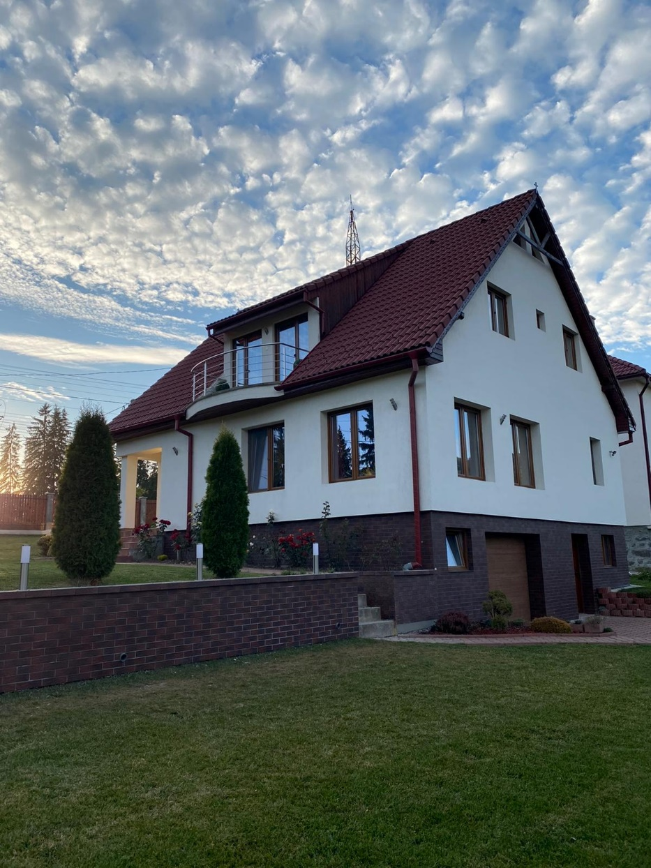
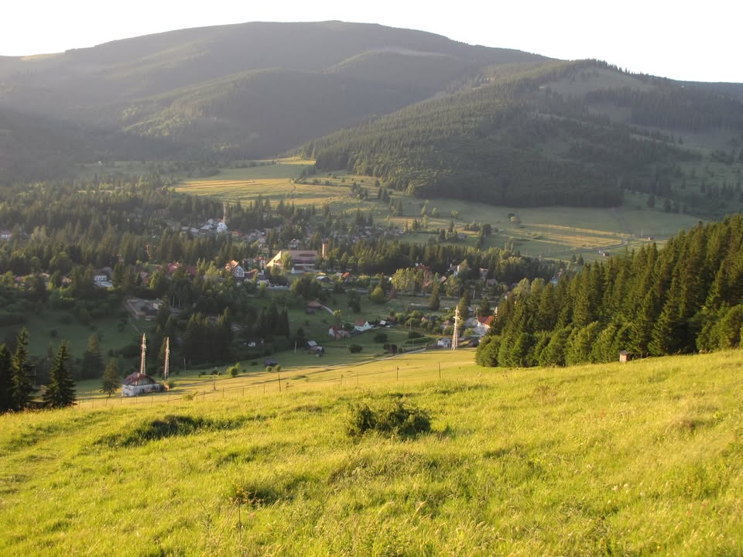
Marosfő

Slide 3
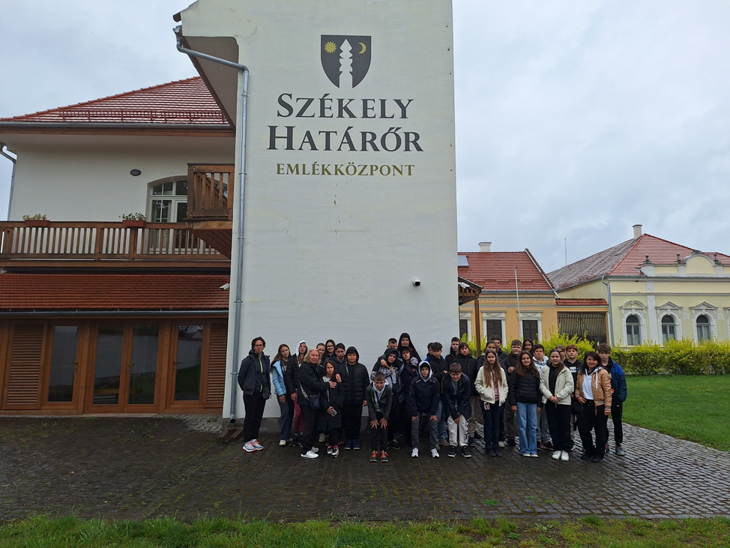
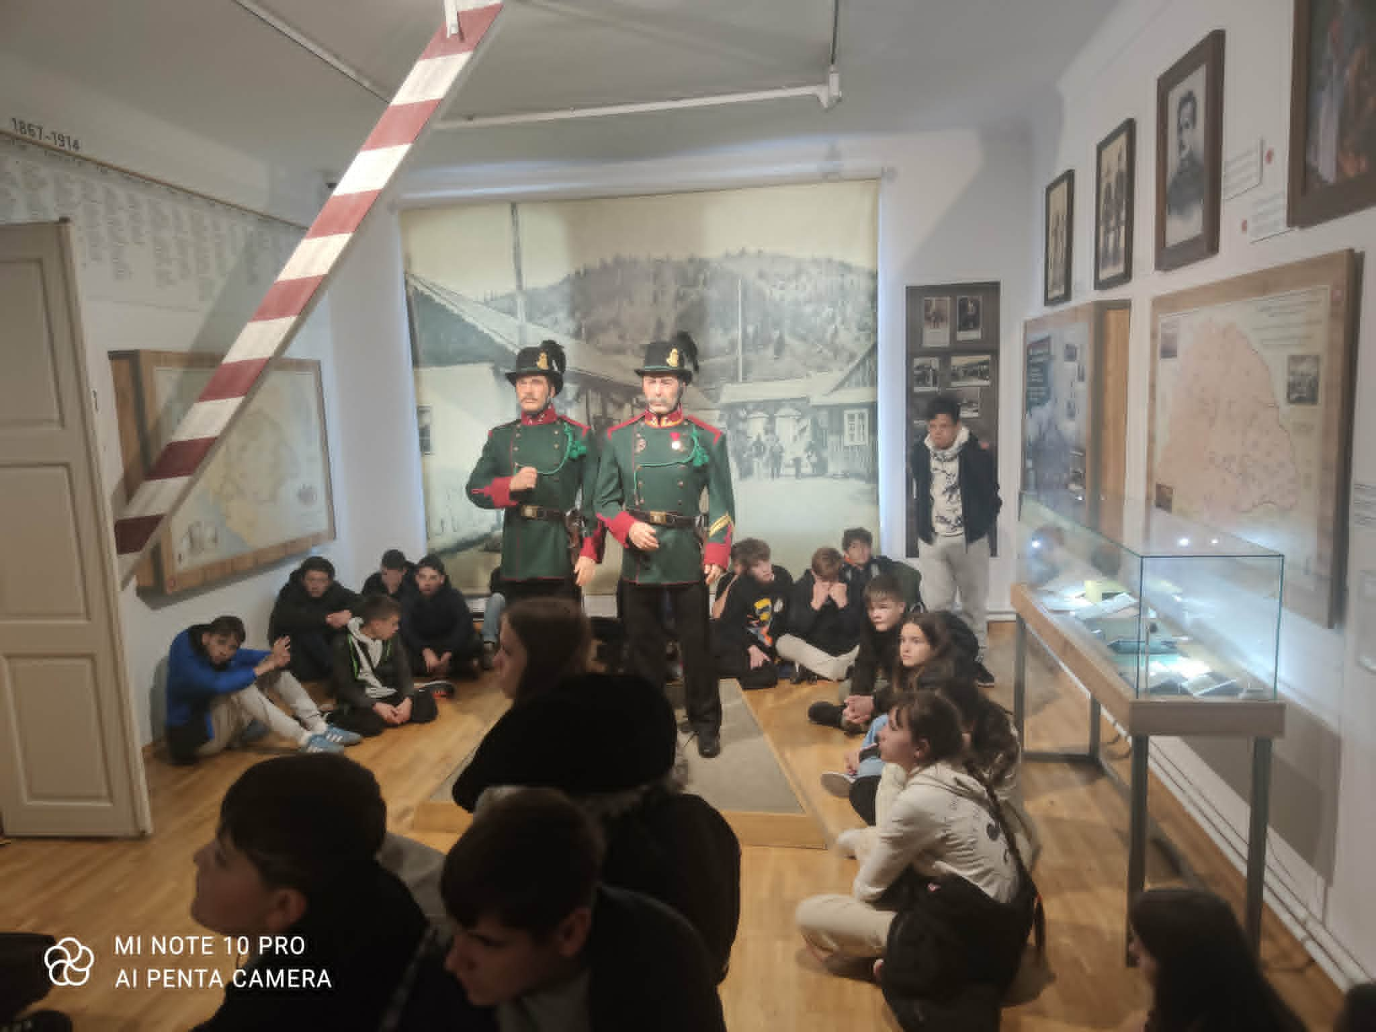
Csíkszépvíz - Székely Határőr Emlékközpont

Slide 4
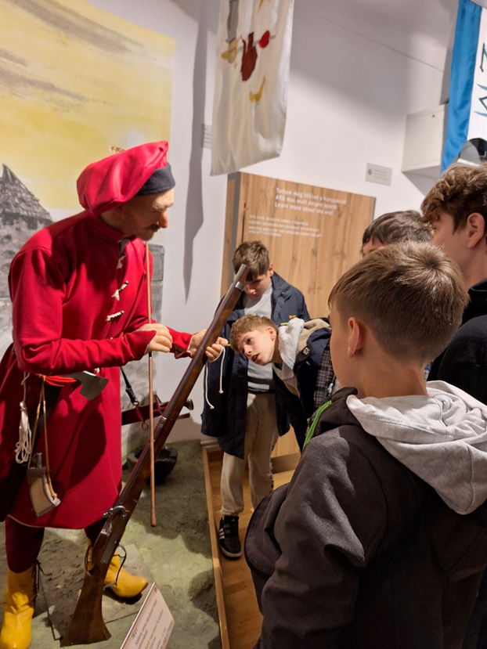
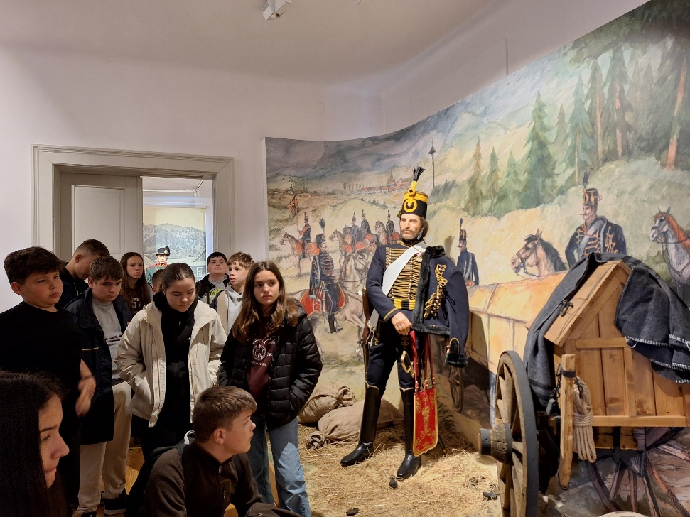
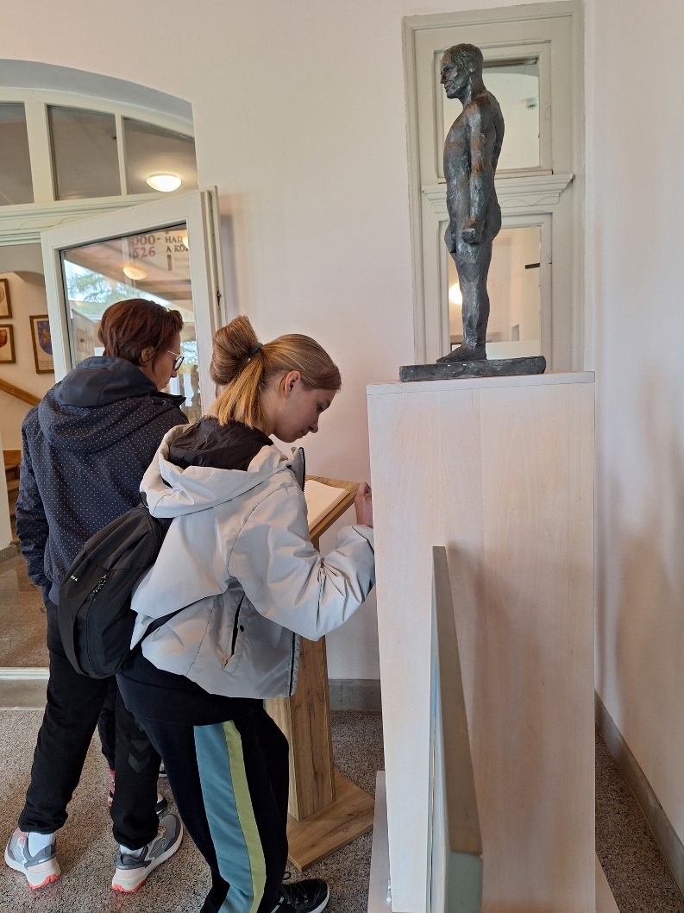

Slide 5
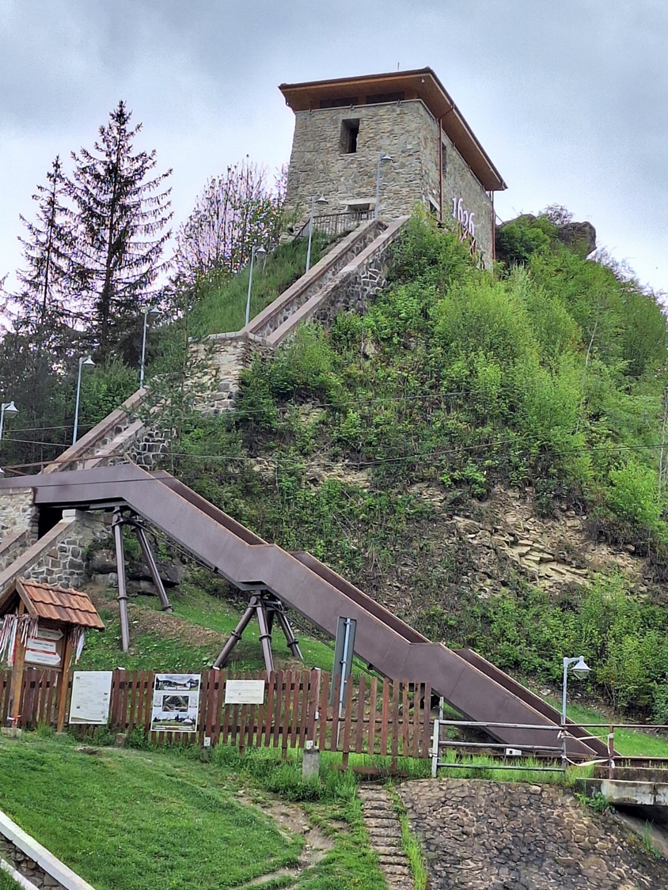
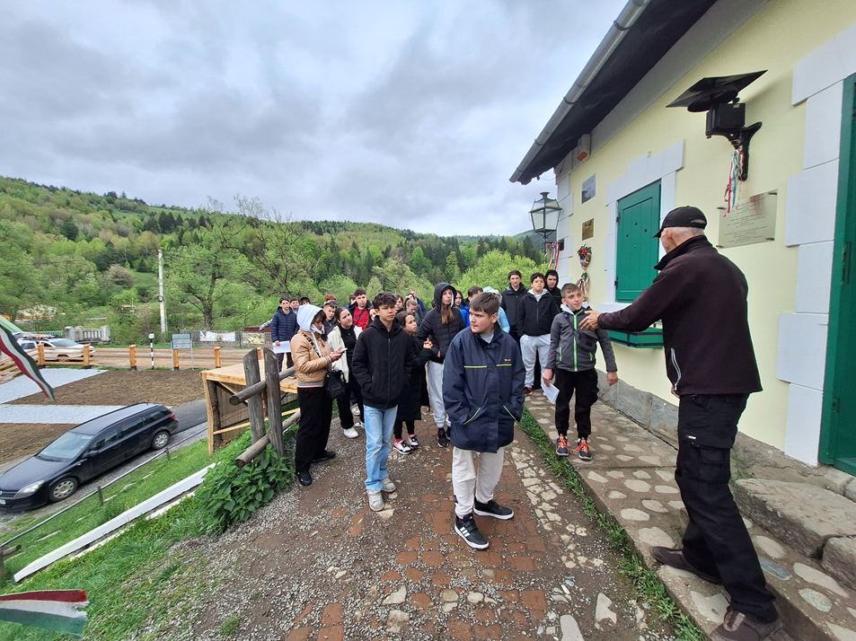
Gyimesbükk – Rákóczi-vár;
Ezeréves határ

Slide 6
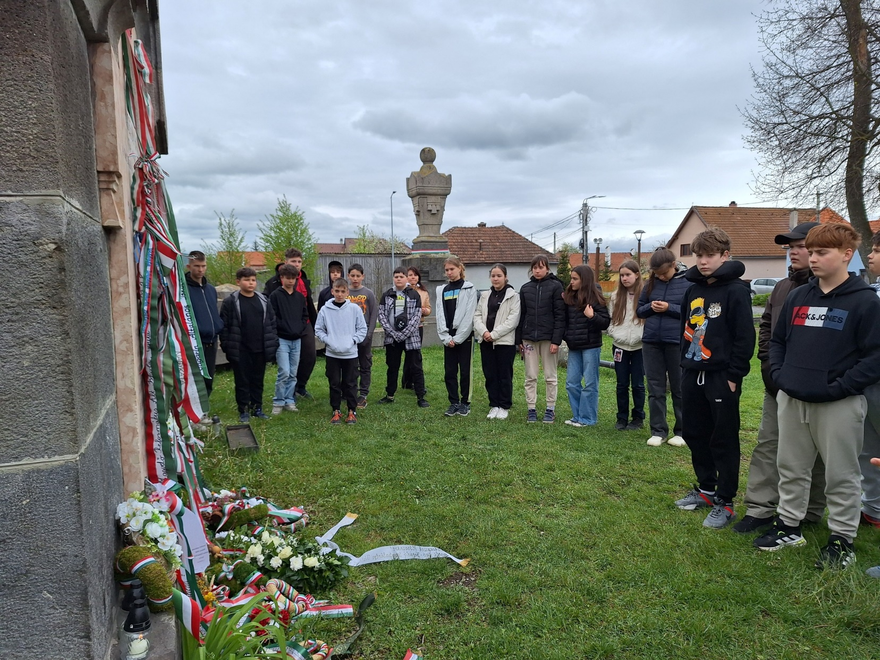
Mádéfalva

Slide 7
Köszönjük a figyelmet!

